Slide 1

KAM PO OSNOVNI ŠOLI?
Taja Poropat, šolska svetovalna služba

Slide 2

Vsebina
PROGRAM KARIERNE ORIENTACIJE
RAZPIS ZA VPIS
  Informativni dan
  Izobraževanje v Sloveniji
  Pogoji za vpis v srednje šole
  Prijava za vpis in roki
  Merila za izbiro v primeru omejitve vpisa
  Srednješolski programi v Obalno-kraški regiji
  (Primorsko-notranjski regiji)
  Dijaški domovi
ŠTIPENDIRANJE
KAM PO OSNOVNI ŠOLI?
  Dejavniki poklicne odločitve
Notes:
OPOMBA: Če želite spremeniti sliko na tem diapozitivu, jo izberite in izbrišite. Nato kliknite ikono za vstavljanje slike v označbi mesta, da vstavite svojo sliko.

Slide 3

KARIERNA ORIENTACIJA

Slide 4

PROGRAM KARIERNE ORIENTACIJE 2024/2025 ZA 9. RAZRED (že izvedeno)
Informiranje učencev 9. razreda – celo leto
Izvedba dneva pri delodajalcu - oktober
Predstavitev sistema izobraževanja, mreže šol, Rokovnika za vpis v srednje šole –december 2024
*Dnevi odprtih vrat na srednjih šolah – november, december 2024, januar 2025
*Informativa (sejem izobraževanja in poklicev v LJ) – 17. in 18. januar 2025

Slide 5

PROGRAM KARIERNE ORIENTACIJE 2023/2024 ZA 9. RAZRED – (še bo izvedeno)
Seznanitev učencev z Razpisom za vpis v SŠ – januar, februar 2025
Roditeljski sestanek (seznanitev z razpisom in postopkom vpisa v SŠ) – januar 2025
*Informativni dnevi na srednjih šolah – 14. in 15. februar 2025
Individualni razgovori z učenci (in po potrebi starši) glede vpisa v SŠ – januar-marec 2025
Izpolnjevanje prijav za vpis v srednjo šolo – marec 2025
*Svetovanje pri morebitnem prenosu prijav – april, junij, avgust 2025

Slide 6

INFORMATIVNI DAN
Namesto pouka učenci samostojno odidejo na srednje šole, ki jih zanimajo
14. FEBRUAR 2025
15. FEBRUAR 2025
Fizično na šolah

Slide 7
RAZPIS ZA VPIS
za vpis v srednje šole in dijaške domove
v šolskem letu 2024/25
Poudarek na srednjih šolah v Obalno – kraški regiji

Slide 8
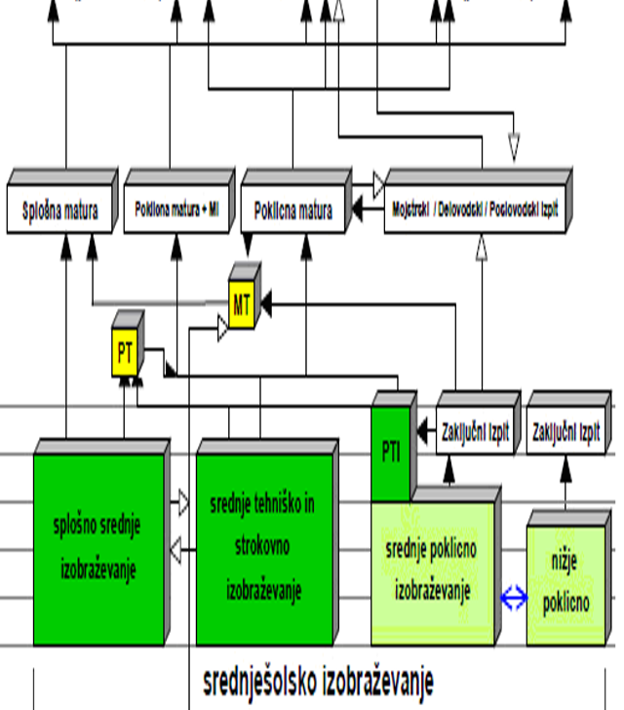
Srednje poklicno: 3 leta, zaključni izpit, poklic + nadaljujejo lahko v PTI
Srednje strokovno/tehniško: 4 leta, poklicna matura, poklic + nadaljujejo lahko na višjih/visokih/univerzitetnih* programih
Gimnazijski: 4 leta, splošna matura nadaljujejo na univerzitetnem študiju

Slide 9
POGOJI ZA VPIS
USPEŠNO ZAKLJUČENA OSNOVNA ŠOLA
*POSEBNI POGOJI – rok prijave/oddaje: 4. 3. 2025
PSIHOFIZIČNA SPOSOBNOST
  → zdravniško potrdilo
    Gimnazija (športni oddelek)
    Umetniška gimnazija – glasbena smer*
POSEBNA NADARJENOST OZ. SPRETNOST
  preizkus nadarjenosti
    Umetniška gimnazija - likovna smer, glasbena smer, plesna smer, zobotehnik, fotografski tehnik, tehnik oblikovanja
    Velja samo za šolo, kjer se opravlja preizkus
ŠPORTNI DOSEŽKI
  → Potrdilo nacionalne panožne zveze z izjavo trenerja in podatki o športnih rezultatih
    Gimnazija (športni oddelek)
Psihofizična sposobnost: rudarstvo, umetniška gimnazija - Glasbena smer, Plesna smer
Posebna nadarjenost oz. spretnost: Zobotehnik, Fotografski tehnik, Tehnik oblikovanja, Umetniška gimnazija - Likovna smer, Glasbena smer, Plesna smer

Slide 10
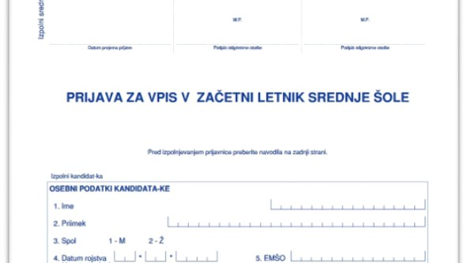
PRIJAVA ZA VPIS IN ROKI
Učenci prijavo za vpis dobijo in izpolnijo v šoli ter jo po podpisu staršev/skrbnikov skupaj z dokazili oddajo na osnovni šoli, ki jo pošlje na srednjo šolo
Vsak odda samo eno izpolnjeno prijavnico/razen tistih, ki se vpisujejo vzporedno v program umetniška gimnazija-glasbena in plesna smer
Rok za oddajo prijavnice na srednjo šolo:
2. april 2025

Slide 11
DOGAJANJE PO ODDAJI PRIJAVNICE ZA VPIS
Objava številčnega stanja prijav (spletna stran MIZŠ) | 8. 4. 2024
Morebitni prenosi prijav za vpis v srednje šole – učenci s starši osebno ali na daljavo v obeh srednjih šolah, do 14. ure | Do 24. 4. 2025 do 15. ure
NPZ slovenščina | 24. 3. 2025
NPZ matematika | 27. 3. 2025
NPZ 3. predmet (Geografija) | 1. 4. 2025
Obveščanje prijavljenih kandidatov o omejitvah vpisa | Do 30. 5. 2025
Vpis na šolah brez omejitve oziroma izvedba 1. kroga izbirnega postopka – (vabljeni s ste s strani srednje šole) | 16. – 20.6. 2025
*Objava rezultatov 1. kroga izbirnega postopka, seznanitev neuspešnih kandidatov, 2. krog izbirnega postopka Objava prostih mest za vpis in vpis na srednjih šolah, ki imajo še prosta mesta | do 20. 6. 2025 do 14. ure do 3. 7. 2025 do 15. ure

Slide 12
MERILA ZA IZBIRO V PRIMERU OMEJITVE VPISA
OMEJITVE VPISA 2022/2023:
Gimnazija Koper v programa: Umetniška gimnazija – likovna smer (SI) na 14 mest in Umetniška gimnazija – glasbena smer (SI), vzporedno izobraževanje na 6 mest;
Srednja ekonomsko-poslovne šole Koper v program Ekonomski tehnik (SI) na 84 mest;
Srednja šola Izola v programa: Predšolska vzgoja (SI) na 28 mest in Zdravstvena nega (SI) na 56 mest;
Šolski center Srečka Kosovela Sežana, Gimnazija in ekonomska šola, v program: Aranžerski tehnik na 28 mest;
Šolski center Postojna, Srednja šola, v programe: Strojni tehnik na 28 mest, Tehnik računalništva na 28 mest in Predšolska vzgoja na 30 mest;
Srednja gozdarska in lesarska šola Postojna v program: Zdravstvena nega na 28 mest;
V primeru omejitve vpisa so učenci izbrani na podlagi razvrstitve točk iz učnega uspeha.
*V primeru vpisa v športni oddelek gimnazije pa se upošteva še športne dosežke na podlagi dodeljenih statusov A (10 točk) B (5 točk), C
Če je na spodnji meji več kandidatov z istim številom točk, se upošteva točke dosežene na NPZ – SLO, MAT (predhodno soglasje staršev)

Slide 13

SREDNJEŠOLSKI PROGRAMI V OBALNO – KRAŠKI REGIJI

Slide 14

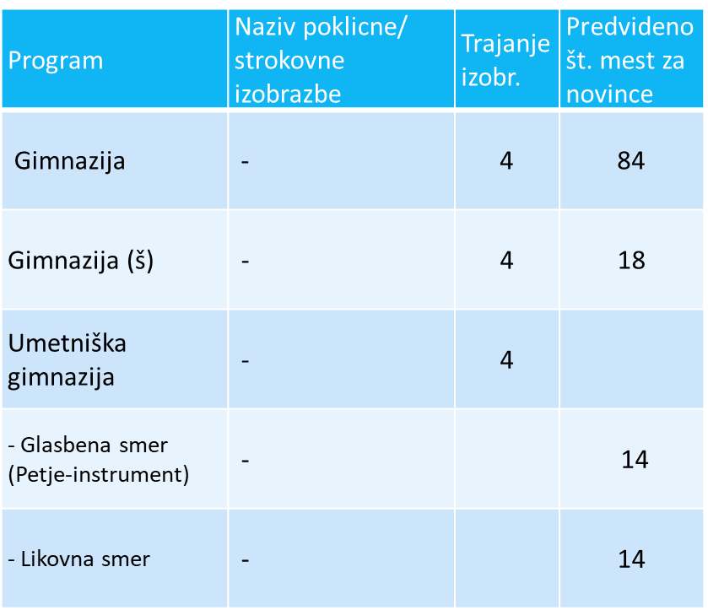

Slide 15

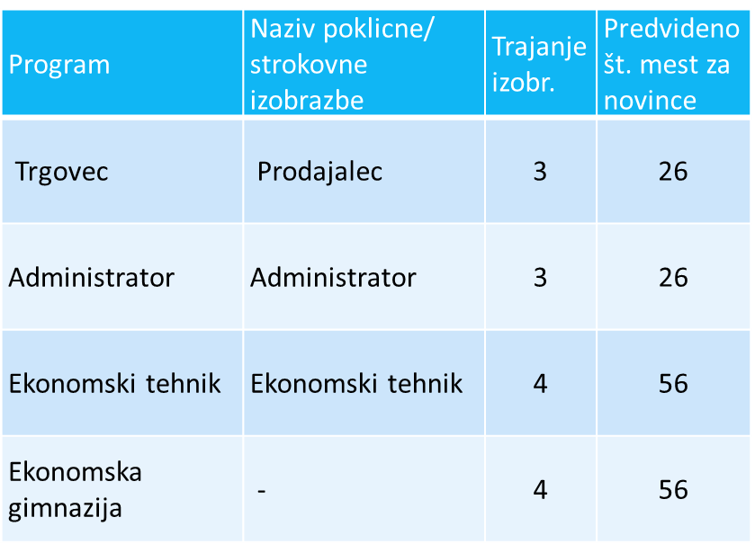
SREDNJA – EKONOMSKO POSLOVNA ŠOLA KOPER

Slide 16

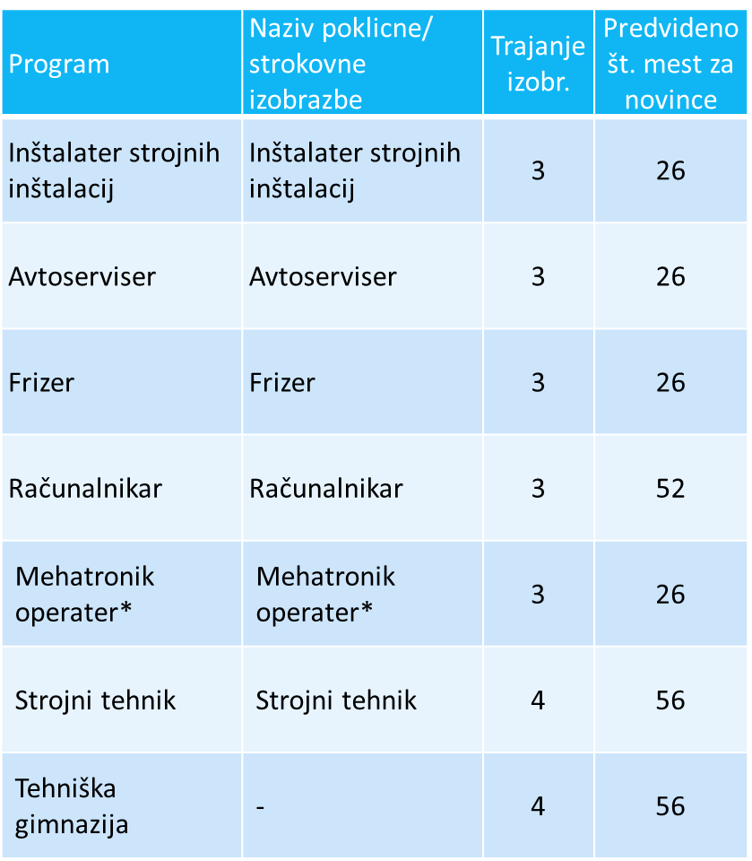
SREDNJA TEHNIŠKA ŠOLA KOPER

Slide 17

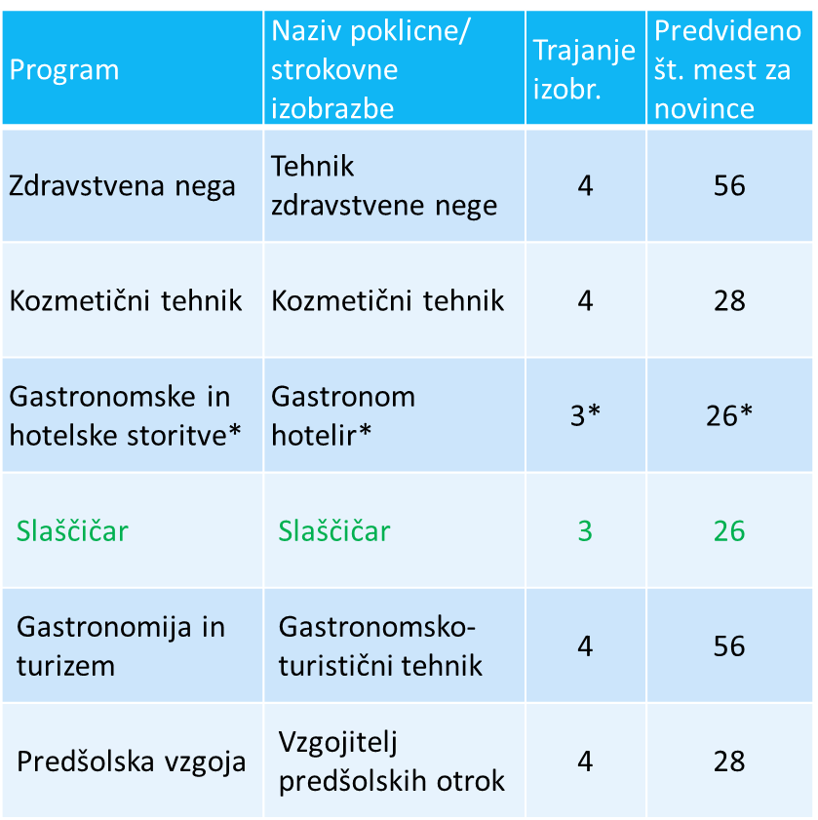

Slide 18

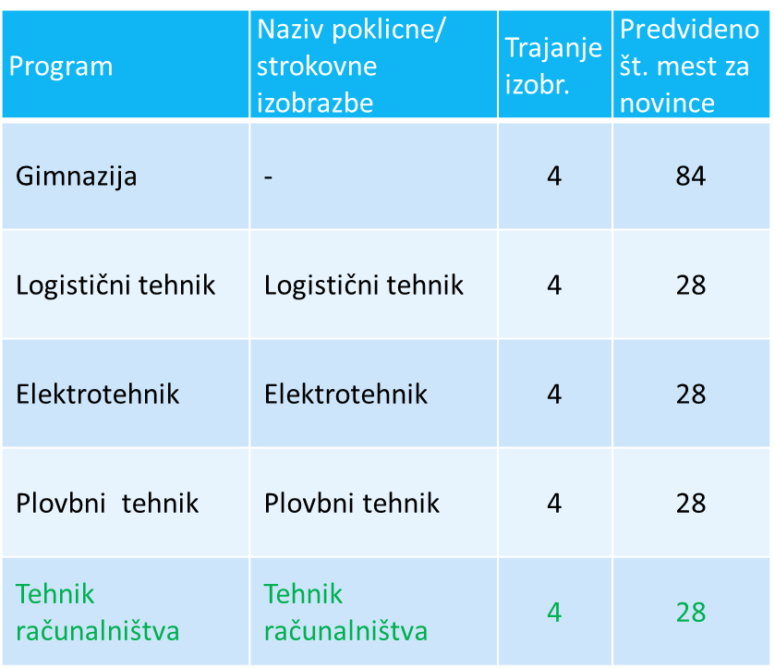
56

Slide 19


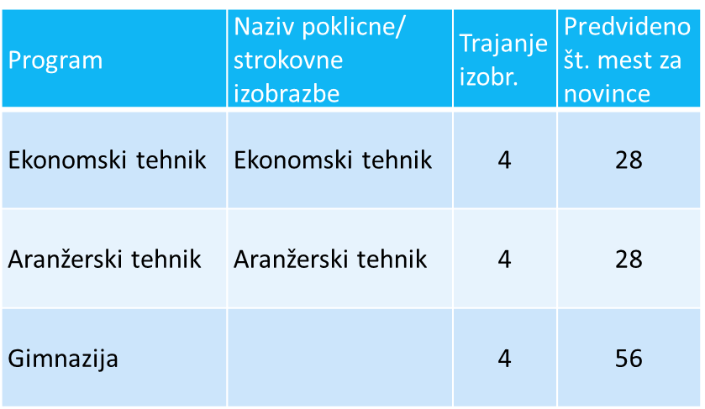

Slide 20

IS PROGRAMI – ITALIJANSKE ŠOLE
Gimnazija Antonio Sema Piran
  Gimnazija (IS)
Gimnazija Gian Rinaldo Carli Koper
  Gimnazija (IS)
Srednja šola Pietro Coppo Izola
  Avtoserviser (IS)
  Gastronomske in hotelske storitve (IS)
  Administrator (IS)
  Trgovec (IS)
  Računalnikar (IS)
  Oblikovalec kovin-orodjar (IS)
  Ekonomski tehnik (IS)
  Predšolska vzgoja (IS)

Slide 21
PRIMORSKO – NOTRANJSKA REGIJA
Srednja gozdarska in lesarska šola Postojna
  Gozdar
  Bolničar-negovalec
  Mizar
  Gozdarski tehnik
  Zdravstvena nega
Šolski center Postojna
  Oblikovalec kovin - orodjar
  Avtoserviser
  Strojni tehnik
  Ekonomski tehnik
  Predšolska vzgoja
  Gimnazija
  Enota Ilirska Bistrica*
  Tehnik računalništva
  Gimnazija

Slide 22
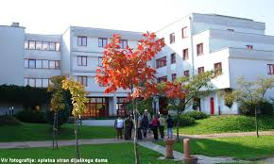
DIJAŠKI DOMOVI
INFORMATIVNI DAN
  14. in 15. februarja 2025
PRIJAVA ZA SPREJEM
  do 2. 4. 2025 kandidati pošljejo izpolnjeno prijavnico za sprejem v dijaški dom (prijavnica)
VPIS V DIJAŠKE DOMOVE
  od 3. do 8. julija 2025 v dijaške domove brez omejitve vpisa oziroma od 3. do 11. julija 2025 v dijaške domove z omejitvijo vpisa

Slide 23
ŠTIPENDIRANJE

Slide 24

VRSTE ŠTIPENDIJ
KADROVSKE ŠTIPENDIJE
ŠTIPENDIJE ZA DEFICITARNE POKLICE
ZOISOVE ŠTIPENDIJE
Več: https://srips-rs.si/sl/stipendije
DRŽAVNE ŠTIPENDIJE
  *NE kadrovska Š + Š za deficitarne poklice
  *NE državna Š + Zoisova Š

Slide 25
ŠTIPENDIJE
KADROVSKE
ŠTIPENDIJE ZA DEFICITARNE POKLICE
Njihov namen je povezovanje mladih in delodajalcev. Podjetja si tako zagotovijo razvoj ustreznih kadrov. Kadrovske štipendije zagotavljajo takojšnjo prvo zaposlitev po končanem šolanju.
Sklad jih ne podeljuje, ampak omogoča delodajalcem, da oddajo potrebe po kadrovskih štipendistih, mladim pa iskanje kadrovskih štipendij – aplikacija Izmenjevalnica.
Za dijake, ki se izobražujejo za poklice, za katere na trgu ni dovolj kadra glede na potrebe delodajalcev.
  Računalnikar in Mehatronik operater, Instalater strojnih instalacij, Avtoserviser, Strojni tehnik (STŠ Koper)
  Elektrotehnik (GEPŠ Piran)
  Gastronom hotelir, Gastronomsko-turistični tehnik (SŠ Izola)
  Mizar, Gozdar, Lesarski tehnik, Gozdarski tehnik (SLGŠ Postojna)
Razpis bo objavljen januarja 2025.
Štipendija znaša 107,42 EUR* mesečno.
Vsako leto je podeljenih do 1000 štipendij.

Slide 26
ZOISOVE ŠTIPENDIJE
DRŽAVNE ŠTIPENDIJE
Namenjena dijakom in študentom kot spodbuda za doseganje izjemnih dosežkov.
Pogoji med drugim:
vsaj en ustrezen izjemni dosežek,
  na državnih tekmovanjih: 1. – 3. mesto, zlato priznanje ali prva nagrada, srebrno priznanje ali druga nagrada, priznanje za najboljšo raziskovalno nalogo
doseganje zahtevanega šolskega uspeha,
  Povprečna ocena najmanj 4,70 v zaključnem razredu osnovne šole.
Razpis bo objavljen junija 2024.
Štipendija znaša 120* EUR mesečno.
Namenjena kritju stroškov, ki nastanejo v času šolanja.
Dodeljujejo jo pristojni centri za socialno delo (CSD J Primorska, OE Koper).
Dijaki prvo vlogo za uveljavljanje državne štipendije vložijo v mesecu avgustu.
Višina odvisna od dohodkov družine.

Slide 27
KAM PO OSNOVNI ŠOLI?

Slide 28
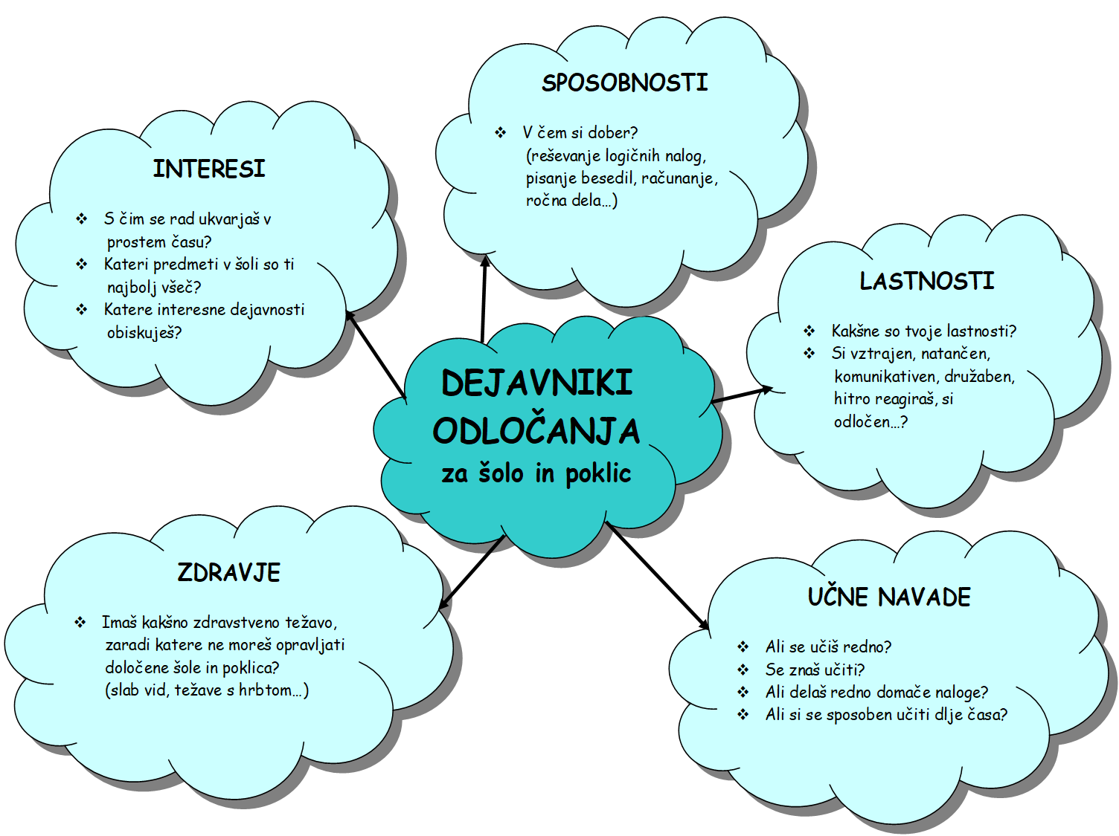

Slide 29
VEČ INFORMACIJ
www.mojaizbira.si – MOJA IZBIRA: srednje šole, programi, opisi poklicev, trga dela
https://www.ess.gov.si/iskalci-zaposlitve/#/ - ZAVOD ZA ZAPOSLOVANJE (trg dela, opisi poklicev, pripomočki za samooceno in iskanje poklicnega cilja)
www.dijaski.net – DIJAŠKI.NET: vsi srednješolski programi in dijaški domovi, štipendije
https://www.gov.si/teme/vpis-v-srednjo-solo/ - MIZŠ: vpis v srednje šole, rokovnik, SŠ programi, predmetniki, omejitve vpisa
Taja Poropat
Svetovalna služba
E – mail : taja.poropat@osvsmuc.si
Tel : 05 /66 21 156

Slide 30
Hvala za vašo pozornost ☺

